Slide 1
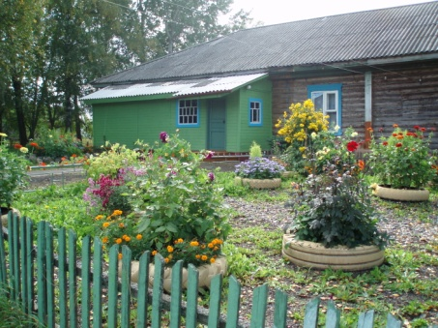
Муниципальное общеобразовательное учреждение Кренёвская средняя общеобразовательная школа Буйского муниципального района Костромской области
Всероссийская акция «Летопись юннатских дней»
Номинация:
Вместе создадим юннатский парк России
Социальный проект
по благоустройству деревни и школьного двора
« Живи, цвети, моя деревня!»
Пусть Земля родная наша Год от года будет краше. Мы не гости на планете, Помните об этом, дети.

Slide 2
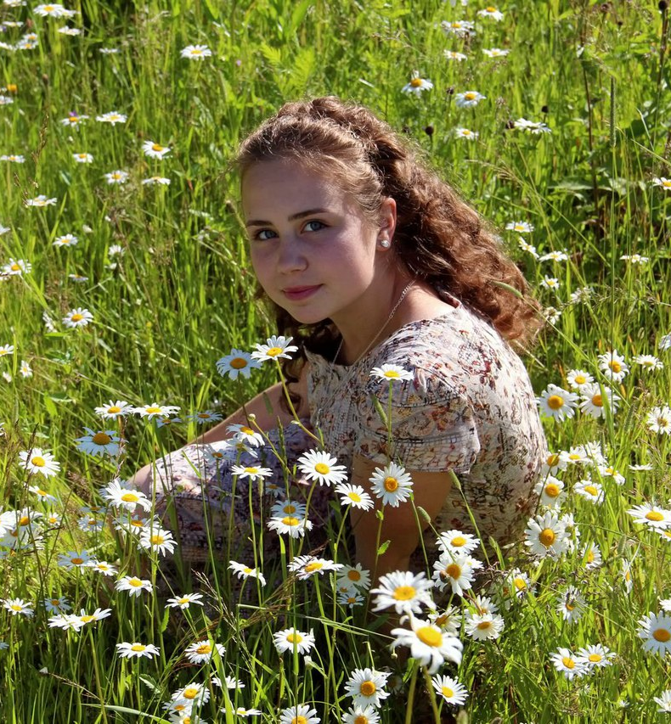
Автор
Селезнева Дарья, учащаяся 10 класса муниципального общеобразовательного учреждения Кренёвской средней общеобразовательной школы

Slide 3
Проблема
Отсутствие экологической культуры населения;
Недопонимание важности благоустройства деревни;
Низка инициативность и безразличность к облику деревни.
Проектная идея:
создание и реализация данного проекта- благоустроенная деревня, мы поможем улучшить условия социума, научимся взаимодействовать с социальными партнерами.

Slide 4
Актуальность
Участвуя в экологических проектах, мы учимся ставить и решать проблемы, предвидеть ситуации, делать обоснованные заключения о состоянии окружающей среды, а также приобретаем опыт, навыки исследовательской работы и активной природоохранной деятельности
Озеленение территории деревни способствует формированию экологической культуры жителей;
Совместная работа по благоустройству территории способствует установлению тесного контакта между учащимися школы и жителями , что позволяет более эффективно вести профориентационную работу в школе;
Работа по благоустройству села способствует формированию патриотизма и чувства любви к малой родине

Slide 5
Цель
Напомнить жителям деревни об экологической культуре поведения и чувстве личной ответственности за состояние окружающей среды.
Создать условия для воспитания в детях любви к природе и эстетического восприятия окружающей среды, научить внимательному и бережному отношению к природе и ее объектам.

Slide 6
Задачи:
Предложить новые, оригинальные, экономически выгодные идеи для решения целого комплекса проблем, связанных с организацией нового лица деревни с учетом его воспитательного воздействия на формирование эстетических, нравственно-патриотических качеств личности будущего гражданина России;
Создать команду единомышленников учащихся, учителей, сельской молодежи, сельских жителей;
Работа над реализацией организационных мероприятий

Slide 7
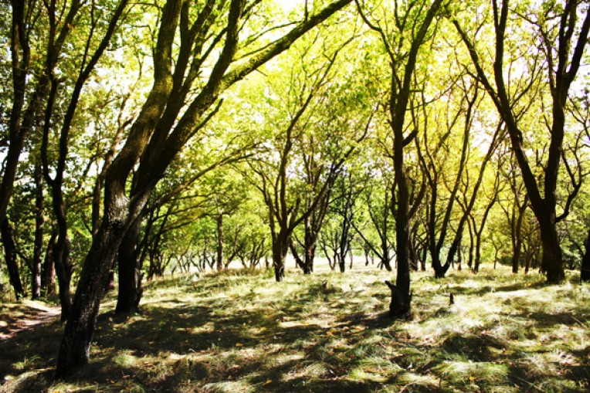
Реализация проекта

Slide 8
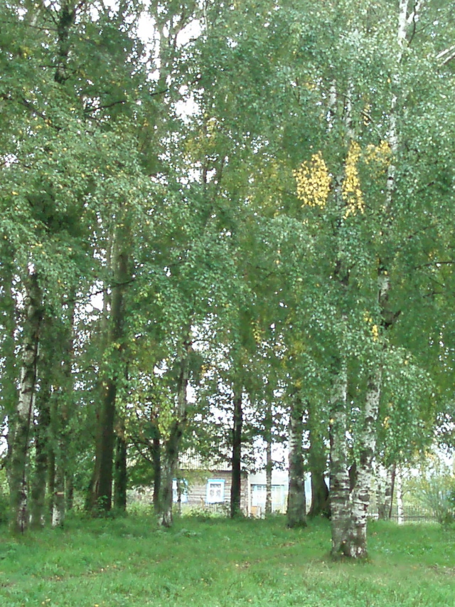
Этапы
Фруктово-ягодный сад;
Аллея славы
Сирень Победы
Аллея выпускников
Аллея первоклассников
Школьный цветник

Slide 9
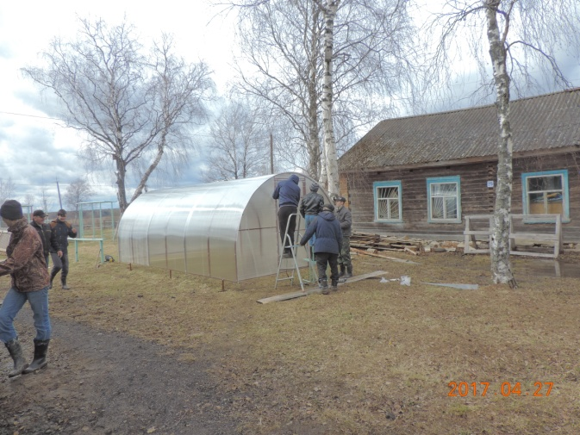
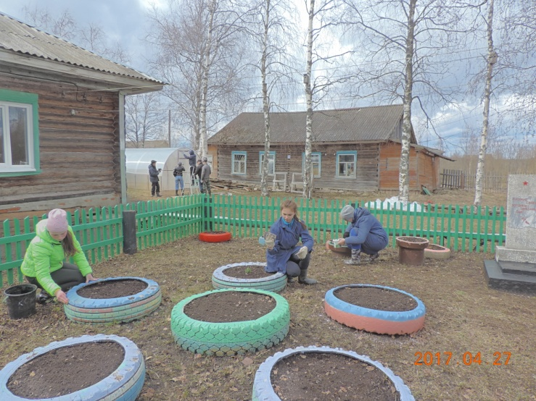
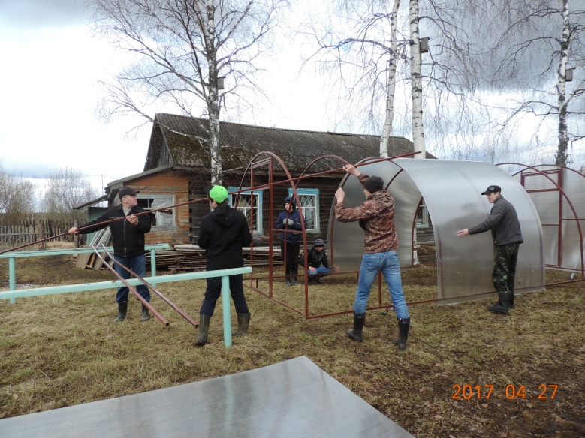
Участники проекта
Учащиеся 1-11 классах
Работники школы
Жители деревни
Администрация сельского поселения

Slide 10
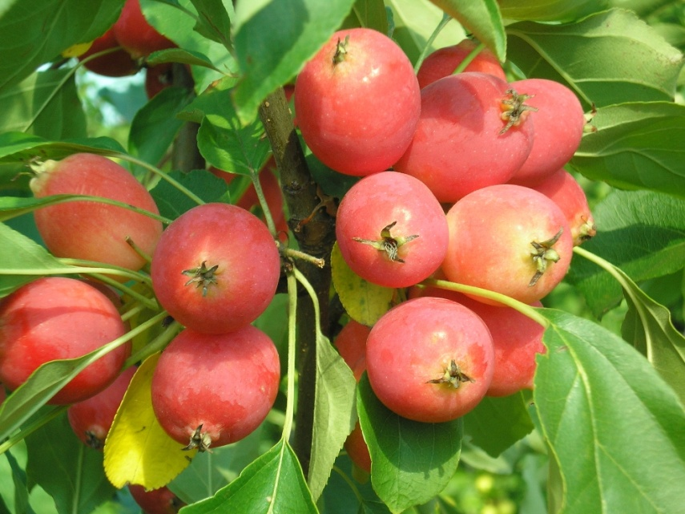
Фруктово-ягодный сад
В деревне мало плодово-ягодных насаждений.
Создание сада, позволит всем жителям пользоваться его плодами

Slide 11
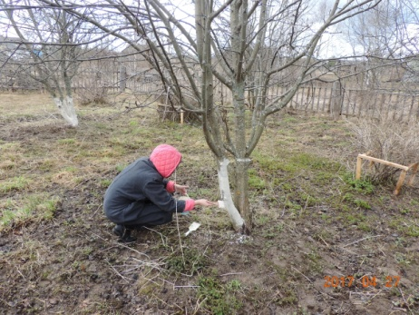
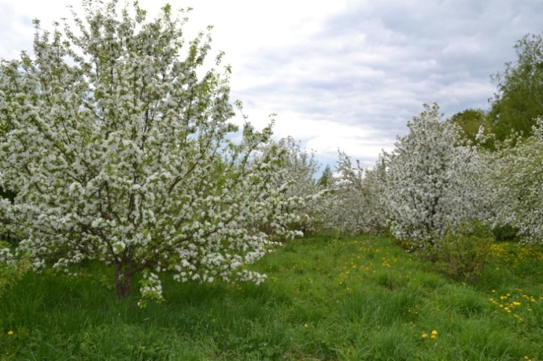
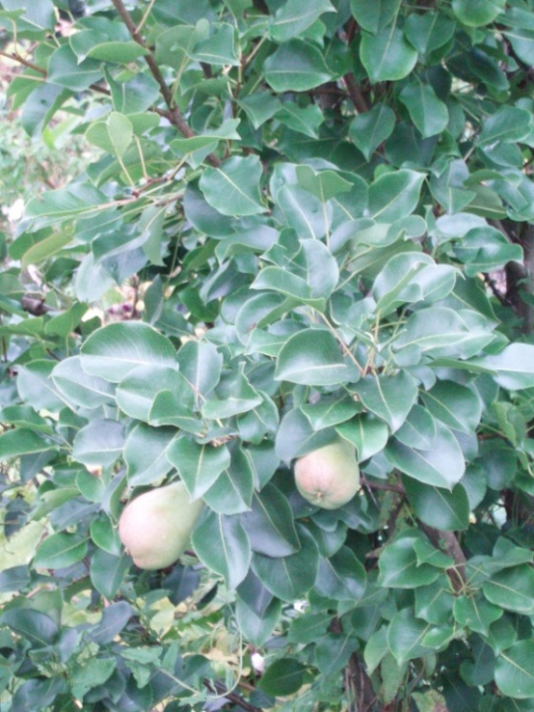
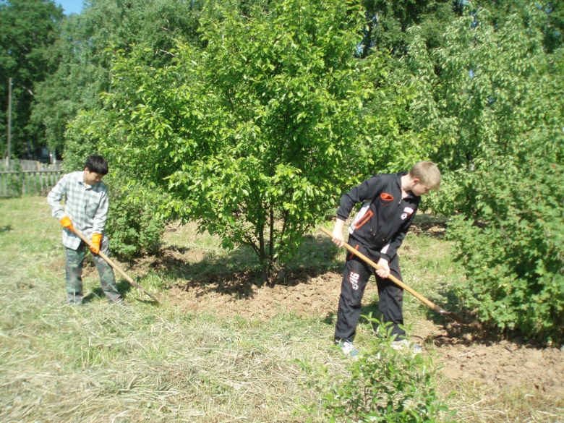
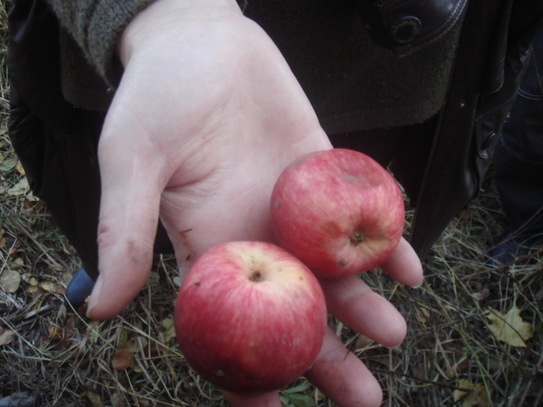
Фруктово-ягодный сад

Slide 12
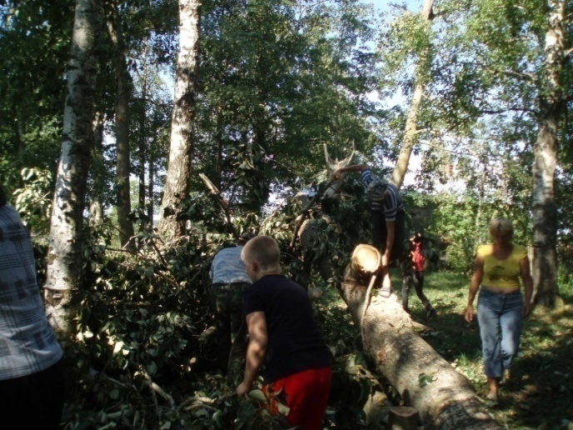
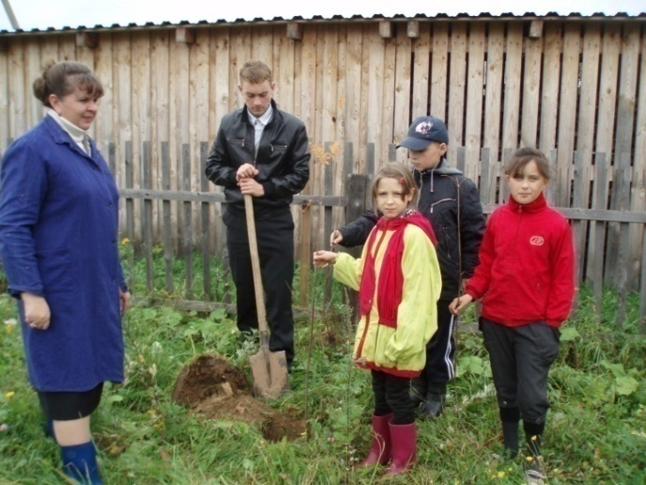
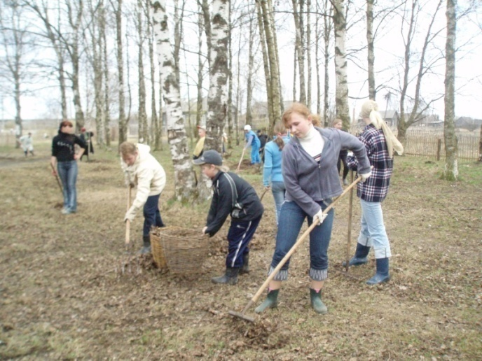
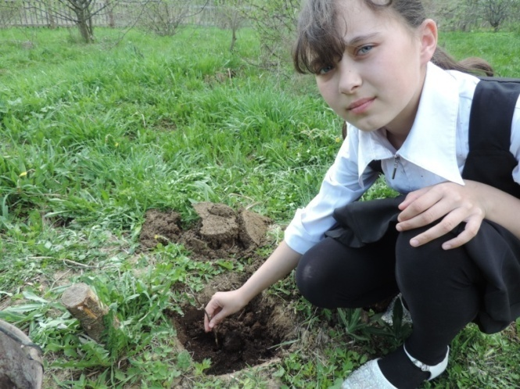
Аллея Славы

Slide 13
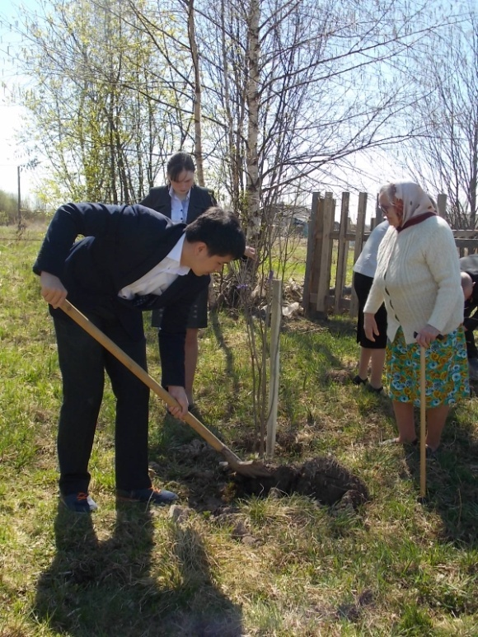
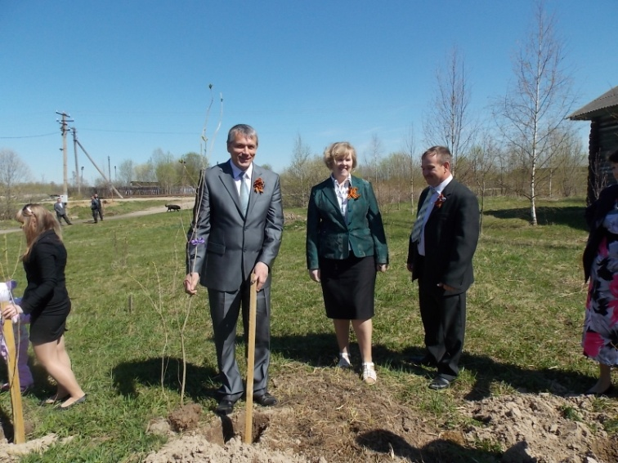
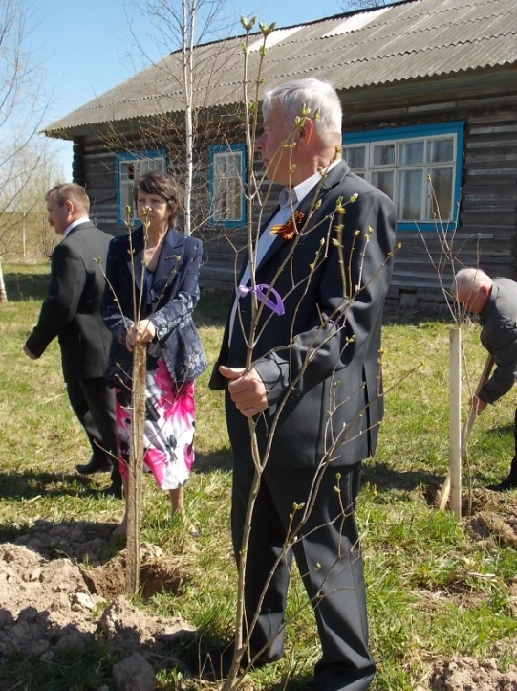
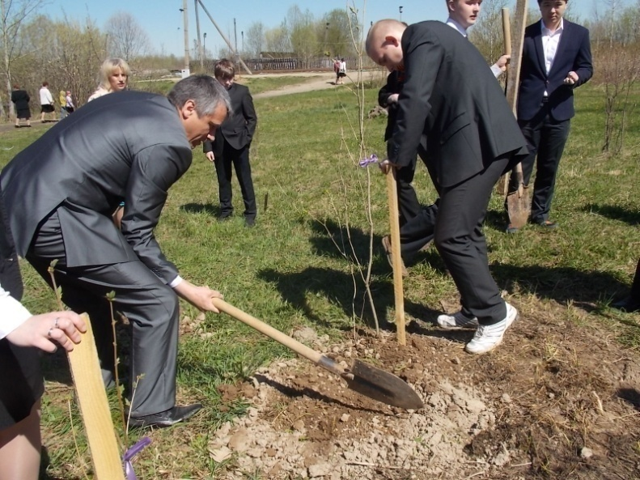
Сирень Победы

Slide 14
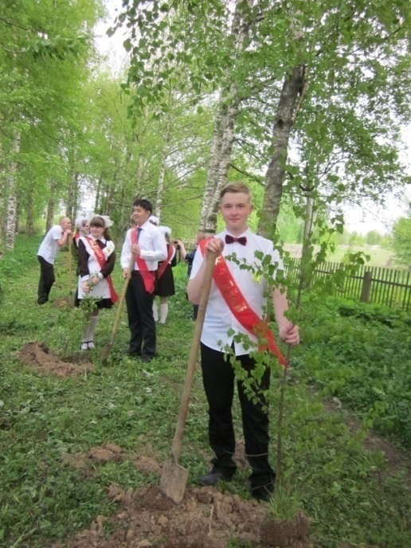
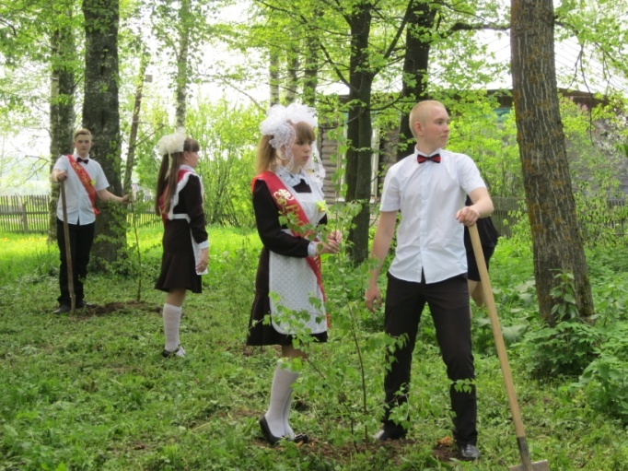
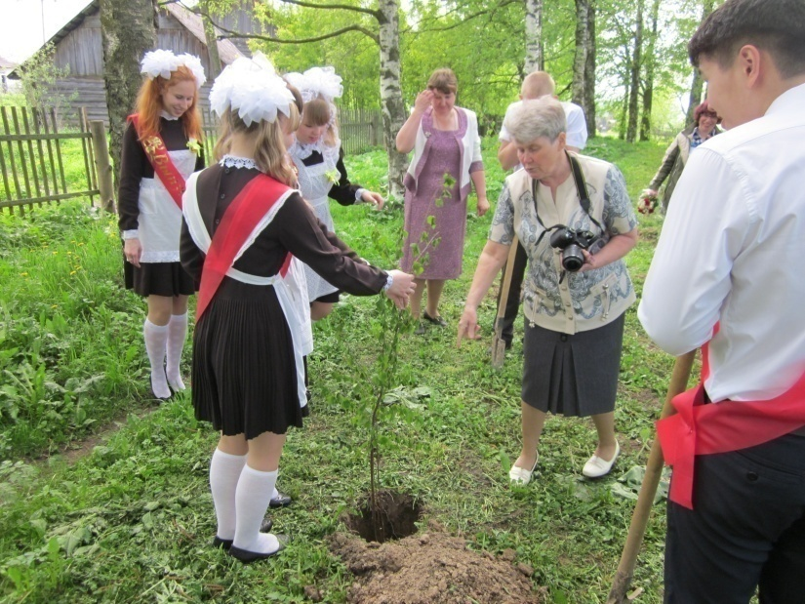
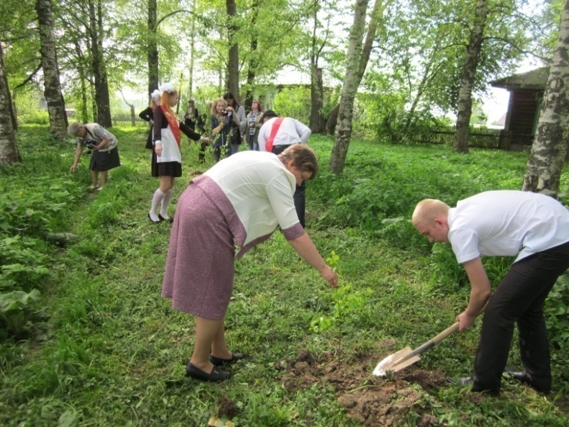
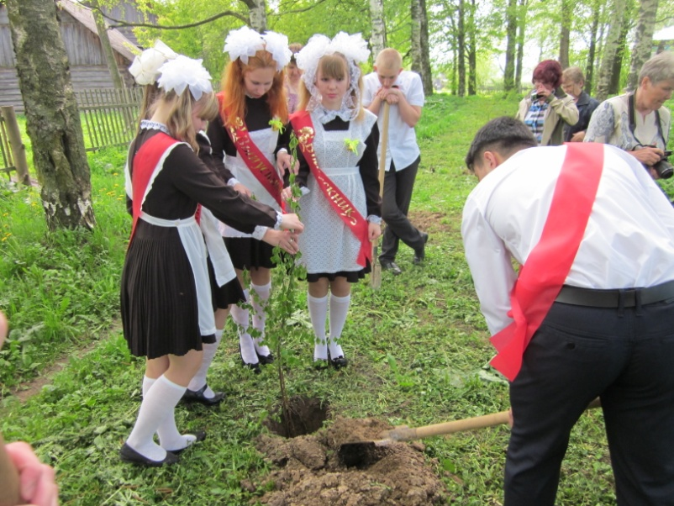
Аллея Выпускников

Slide 15
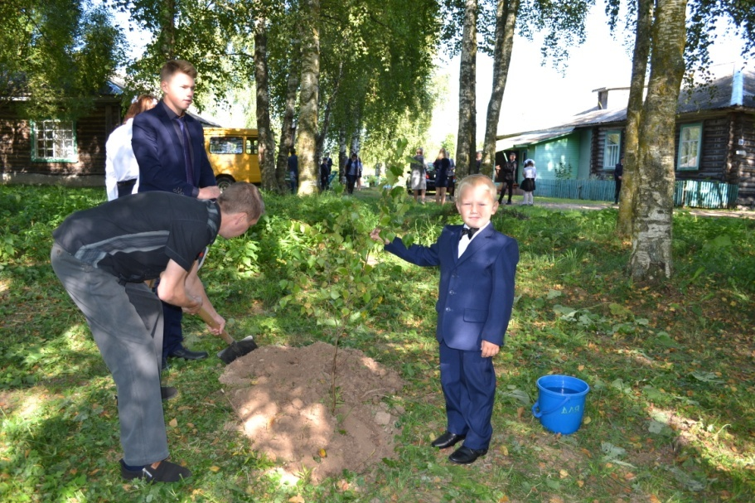
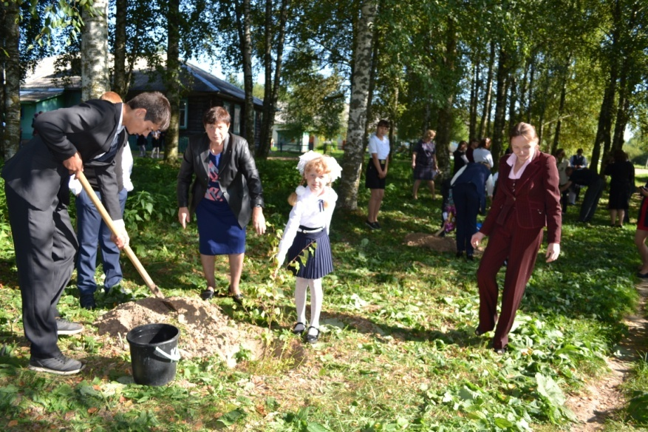
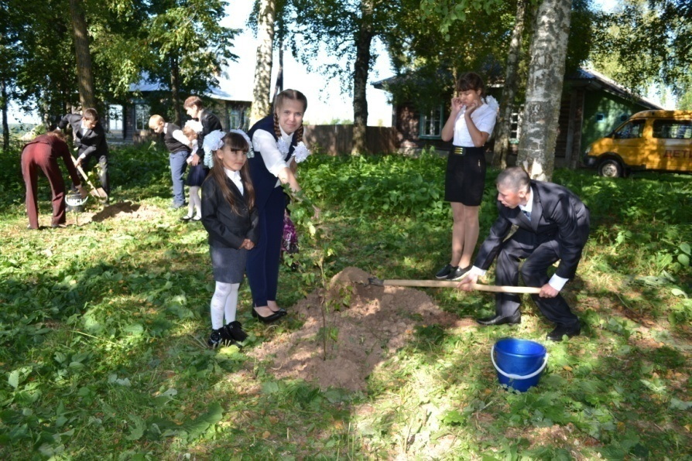
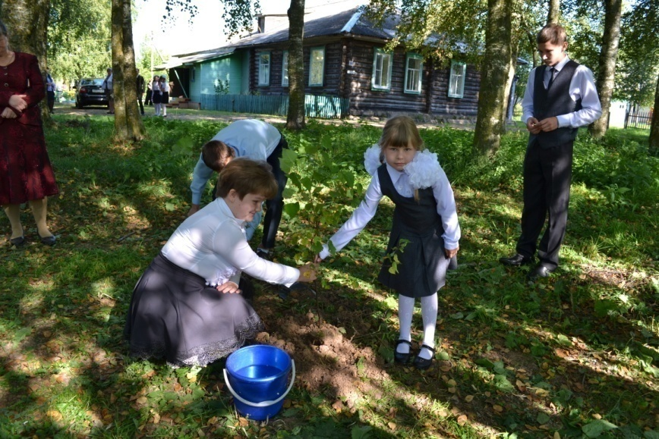
Аллея Первоклассников

Slide 16
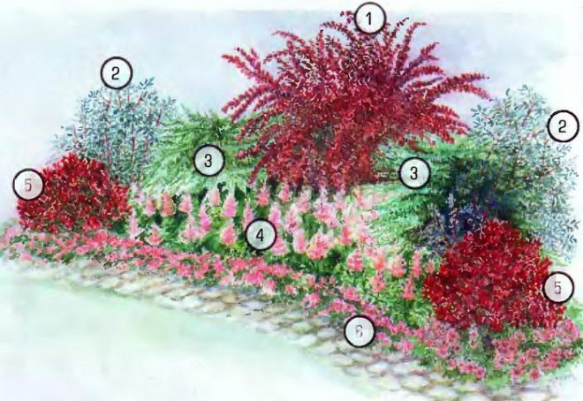
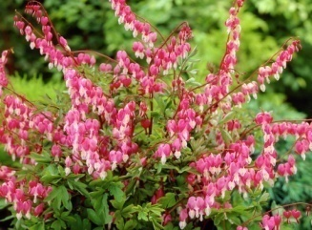
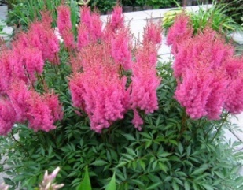
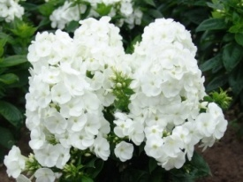
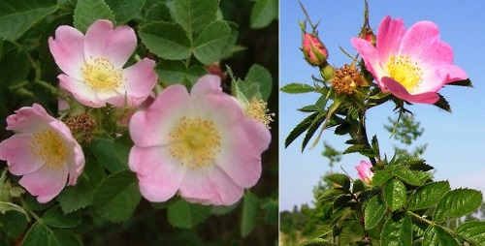
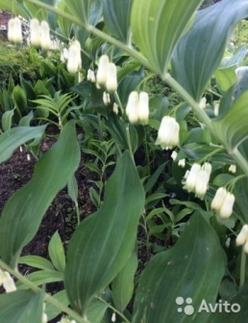
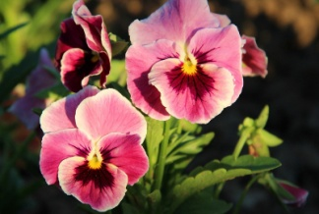
Мини проект цветника
1.Дицентра великолепная
4. Астильба Глория пурпурея
2. Флоксы белые
5. Роза Эглатерия
3. Ландыш садовый
6. Анютины глазки

Slide 17
Ожидаемые результаты работы над проектом
повышение уровня заинтересованности в защите и сохранении природной среды;
повышение экологической культуры учащихся;
наша деревня станет чистой и с цветущими улицами.

Slide 18
Наш школьный двор будет хорош и прекрасен, В нём яркие клумбы, дорожки вокруг. Наш школьный двор будет цветами украшен И создан трудами маленьких рук. В нём каждый цветочек будет к солнцу стремиться, Искрящийся смех раздастся здесь вдруг, Ведь в жизни мы сможем успеха добиться, Когда всё красивым будет вокруг!

